Slide 1
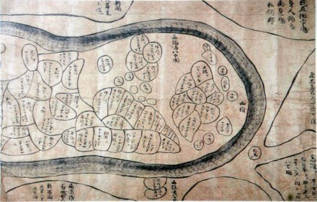
역사적근거 – 일본자료에서 찾은 독도가 한국 영토인 근거
일본에서 독도를 신라 땅 이라고 표기한 지도 발견
일본승려 교끼 –일본으로 귀화한 백제인 2세
고대 일본인들이 울릉도와 독도를 “안도”라고 부름 ->신라 땅으로 인정

Slide 2
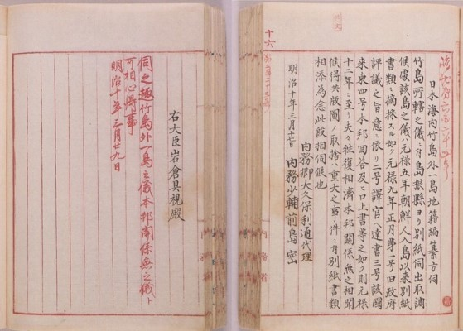
역사적근거 -
은주시청합기
일본인이 기록한 독도에 관한 최초의 문헌
한 문장에 대한 두 나라의 해석 차이.
연즉일본지건지이차주위한의(然則日本之乾地以此州爲限矣)
은주시청합기(1667)

Slide 3
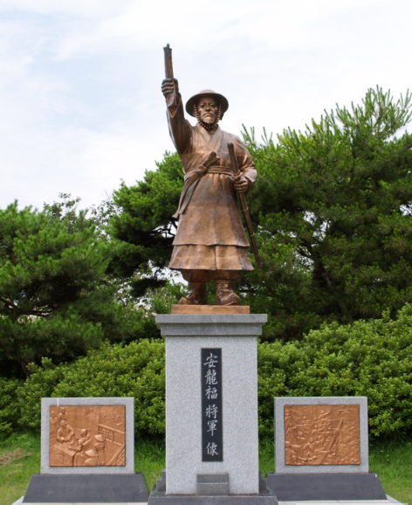
역사적근거 -
안용복 사건
1693년 울릉도에서 일본 어부들에게 납치됨
호키주 태수에게 항의, 막부로부터 서계를 받음
두 차례를 걸쳐 일본으로 도항함
.

Slide 4
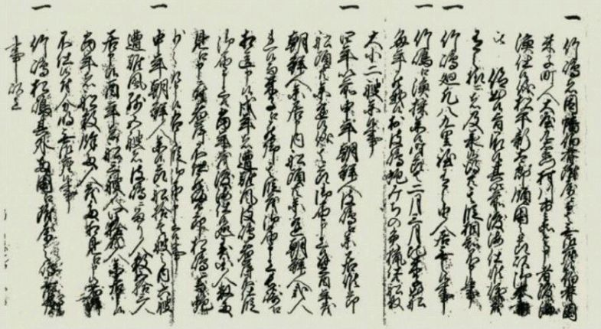
역사적근거 -
죽도도해금지령
1616년 오오야 진키치, 무라카와 이치베의 죽도도해면허 발급
안용복 사건 후, 돗토리 번의 답변
1696년 1월 도쿠가와 막부로부터 일본 어민들의 죽도 출어를 금지
.
돗토리 번의 답변서
(1695)

Slide 5
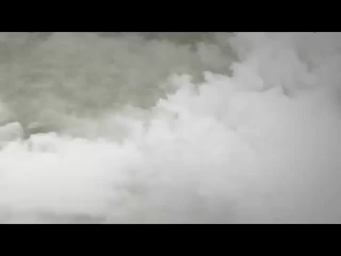
역사적근거 -
.

